Slide 1

RETAIL DATA ANALYSIS in WALMART
COMPOSED BY
TRUONG VAN THOI

Slide 2
AGENDA
Leading AI-powered CDP and Consulting Corp
01
TỔNG QUAN VỀ KINH DOANH
02
MỐI QUAN HỆ CỦA DOANH SỐ VỚI CÁC BIẾN
03
KẾT LUẬT & ĐỀ XUẤT

Slide 3
TỔNG QUAN VỀ KINH DOANH
Store
Dept
Số lượng
45
81
Doanh số trung bình tuần
1,047k
16k
Doanh số tuần cao nhất
3,818k
692k

Slide 4
MỐI QUAN HỆ CỦA DOANH SỐ VỚI CÁC THUỘC TÍNH
1. Doanh số có sự phân bổ theo cửa hàng
Đơn vị: nghìn

Slide 5
MỐI QUAN HỆ CỦA DOANH SỐ VỚI CÁC THUỘC TÍNH
2. Doanh số có sự phân bổ theo bộ phận (ngành/quầy)
Đơn vị: nghìn

Slide 6
MỐI QUAN HỆ CỦA DOANH SỐ VỚI CÁC THUỘC TÍNH
3. Doanh số có sự phân bổ theo loại cửa hàng (A,B,C)
Đơn vị: nghìn

Slide 7
MỐI QUAN HỆ CỦA DOANH SỐ VỚI CÁC THUỘC TÍNH
4. Doanh số có sự phân bổ theo quy mô cửa hàng
Đơn vị: nghìn

Slide 8
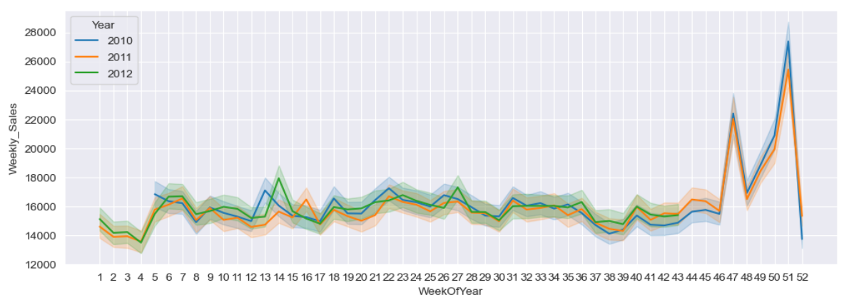
MỐI QUAN HỆ CỦA DOANH SỐ VỚI CÁC THUỘC TÍNH
4. Doanh số có sự phân bổ theo thời gian
Đơn vị: nghìn

Slide 9
ĐỀ XUẤT
Tập trung kinh doanh ở các cửa hàng có đóng góp doanh số lớn bao gồm cửa hàng số 4, 20, 14, 13, 2 , 10, 27, 1, 6 và 39.
Xem xét ngưng hoạt động ở một số cửa hàng có doanh số thấp giảm mạnh như cửa hàng số 36.
Tập trung đẩy mạnh hoạt động ở các bộ phận có tỷ trọng doanh số cao thường xuyên bao gồm 95, 92, 38, 72, 40, 2, 13, 8 và 4.
Vì quy mô cửa hàng có ảnh hưởng nhiều đến doanh số nên đối với các cửa hàng có tốc độ phát triển mạnh và doanh số cao chú ý nếu phát triển thì phải đi kèm với mở rộng quy mô như cửa hàng số 4, 13, 1 và 39 (tăng trưởng gần 10 %/năm và doanh số tuần > 60k)
Loại cửa hàng phản ánh doanh số nên việc theo dõi đánh giá hoạt động cửa hàng cần thường xuyên và đi kèm với xếp hạng tương ứng.
Yếu tố các ngày lễ có tác động mạnh đến doanh số, đặc biệt là 2 tuần trước lễ giáng sinh và tuần lễ tạ ơn, tuần lễ phục sinh. Yếu tố này đều có ảnh hưởng đến từng cửa hàng. Tuy nhiên về cấp độ bộ phận, tùy bộ phận, các ngày lễ có trọng số ảnh hưởng khác nhau. Ví dụ bộ phận 4, 95, các kỹ lễ giữa năm có ảnh hưởng mạnh nhất. Ngược lại bộ phận 2, 72 kỳ nghỉ lễ từ tháng 11 lại có tác động cao nhất. Do đó có chính sách xúc tiến phù hợp với từng bộ phận
Chính sách MarkDown hầu như không có ảnh hưởng tới doanh số, ngoại trừ duy nhất bộ phận 72 và 6

Slide 10
THANK YOU
Notes:
Start at minute: 4:32

